Slide 1

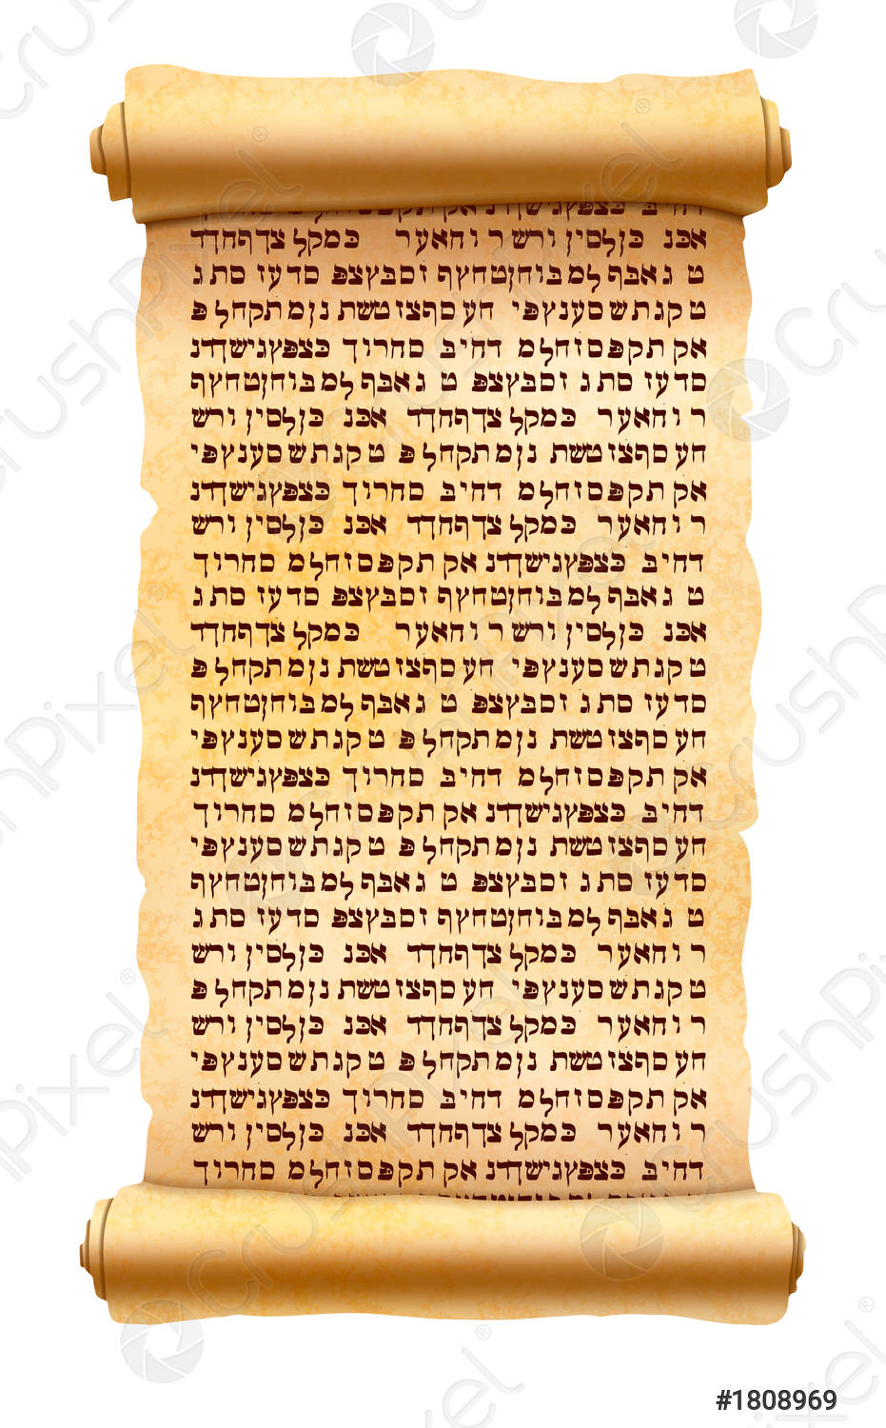
Gott wollte, dass wir es schriftlich haben
2. Tim. 3,14 - 17
1. Nützlich zur Lehre: Wir werden informiert
2. Nützlich zur Aufdeckung der Schuld: Wir werden korrigiert
3. Nützlich zur Besserung: Wir werden renoviert
4. Nützlich zur Erziehung: Wir werden motiviert
https://www.crushpixel.com/de/stock-vector/old-textured-papyrus-scroll-with-1808969.html
Notes:
Predigtthema
Anleitung zur Bearbeitung:
1) Hintergrundbild ändern: Rechtsklick – Hintergrund formatieren – Bildfüllung – Datei / einfarbige Füllung (schwarz)
2) Farbe und Transparenz vom Textfeld ändern (aktuell standardmäßig 33%): Rechtsklick auf das Textfeld – Form formatieren - Tipp: Mit der Pipette kann man eine Farbe aus dem Bild auswählen.
3) Textfeld erstellen: Einfügen – Formen – Rechteck / oder einfach eine Folie duplizieren und 1) und 2) ändern
Achtung: Ästhetik: Bitte mittig ausrichten; wenn man es dorthin zieht, dann zeigt das Programm es an, wenn es mittig ist.
Achtung: Ästhetik: Wenn der Text zu weit am Rand ist: Zu gewünschter Stelle gehen und Enter und gleichzeitig Shift drücken / kleinen Rand oben und unten lassen und lieber zwei Folien machen und den Text auf beide aufteilen / Versnummern aus Texten herausnehmen wegen der Lesbarkeit des Fließtextes
Feedback: Immer gerne an schiffmann.a@markus-gemeinde-bremen.de. Ich erstelle monatlich neue Vorlagen und lade sie auf ChurchTools ins Wiki. Dort befindet sich auch eine Bilddatenbank.

